Slide 1


Función
Coordinación de Campos Clínicos CSAC
Janet González Müller
Escuela de Obstetricia
Facultad de Medicina Universidad de Chile

Slide 2
Introducción: un poco de historia…
Formación profesional de las/los trabajadores de la salud se realizan en un contexto real: Establecimientos de Salud Hospitales o CDT, que son dependientes de los Servicios de Salud y de los dependientes de las Corporaciones Municipales para el caso de APS.
1833 se crea la primera Escuela de Medicina: las clases y prácticas e internados: HSJDD y San Vicente
1942 se crea Comisión Nacional Docente Asistencial (CONDA): definió a profesores titulares de la U de Chile, como jefes de servicios clínicos, en los 4 principales hospitales del país. En 1974 es ley.
1952 con el Servicio Nacional de Salud (SNS), se integran al Consejo directivo 2 profesores titulares, de la U de Chile.
1974, además se establecen comisiones a nivel regional y local denominadas Comisión Regional Docente Asistencial (CORDAS) y la Comisión Local Docente Asistencial (COLDAS)
.

Slide 3
Introducción: un poco de historia…
2012 por Decreto Exento n° 254 se norma la Relación Asistencial Docente (RAD): “se tiene por objetivo la realización de la labor asistencial por sobre la docente”.
Creación de las Unidades RAD ubicadas en los campos clínicos: “ unidad técnica en relación con temas de docencia para el Servicio de Salud o Corporaciones Municipales o Municipios
Regulación de Gestión de cupos, vinculación Contractual entre centro formador y campo clínico.

Slide 4
Dirección Clínica FMUCH
“Lidera, genera y gestiona las relaciones asistenciales docentes en los campos clínicos y otras instituciones…”
Vinculación necesidades de formación estudiantil en campos clínicos de las 8 carreras a través de la comunicación con las Unidades RAD de cada campo clínico

Slide 5
Unidad Relación Asistencial Docente
Desarrollo de la Relación Asistencial Docente
Se entiende como
Vinculo estratégico y de largo plazo que une el sector público con instituciones de Ed. Superior.
Formar y disponer de profesionales para satisfacer las necesidades de salud de la población, generando un beneficio sobre la calidad de atención que reciben los usuarios de Sistema Nacional de Servicios de Salud

Slide 6
Coordinador/a de Campos Clínicos CSAC y APS
Requisito: ser integrante de la Escuela
Amplio conocimiento de los requerimientos de los lugares de práctica, las condiciones necesarias para ello
Poder trabajar en conjunto con la Dirección de Escuela

Slide 7
Coordinador/a de Campos Clínicos CSAC y APS
Participar en reuniones con Dirección Clínica.
Entregar la información solicitada por Dirección Clínica, Dirección Académica y Dirección de Pregrado respecto a centros formadores.
Mantenerse informado/a de los convenios, reglamentos y manuales que tengan relación con campos clínicos.
Mantener el conducto regular y una comunicación directa con el referente correspondiente a cada área de la Dirección clínica de la facultad.
Realizar solicitud anual de campos clínicos en coordinación con Dirección de Escuela, y realizar el envío en plazos estipulados al referente correspondiente de la Dirección Clínica de la facultad.
Mantener una comunicación directa con profesores encargados de cursos clínicos y docentes supervisores de prácticas clínicas para tratar temas de docencia y gestión docente en el campo clínico.
Confeccionar y organizar toda la documentación requerida para el ingreso de estudiantes a campos clínicos: Nóminas de estudiantes y docentes supervisores de Escuela - Certificados de vacunas (esquema completo VHB, Influenza año correspondiente, COVID -19) - Programa de Actividades Clínicas -Instrumentos de evaluación- Programa de Curso

Slide 8
Coordinador/a de Campos Clínicos CSAC y APS
Enviar con 10 días hábiles de anticipación a la fecha de ingreso del estudiantado al campo clínico toda la documentación de ingreso al referente respectivo de Dirección Clínica.
Informar al referente respectivo de Dirección clínica cualquier situación de inasistencias al Campo clínico por razones de salud u otra índole y situaciones estudiantiles acogidas a la política de corresponsabilidad social y familiar.
Informar y enviar antecedentes de respaldo al referente respectivo de Dirección clínica, cualquier la situación acontecida relacionadas con conductas de acoso sexual, violencia de género, acoso laboral y discriminación arbitraria vivenciadas en campo clínico de acuerdo con los lineamientos del Manual de ingresos a Campos clínicos.
En caso de estudiantes en situación de crisis emocional grave durante la estadía en campo clínico se comunicará con el contacto referido por estudiante e indicará que se requiere su presencia en el campo clínico y actualizará a Dirección Clínica respecto de la situación del estudiante.
Realizar visitas a terrenos en caso de eventos adversos, de convenios nuevos con centros formadores y /o según necesidad, representando a la Escuela.
Gestionar la orientación al campo clínico o unidad específica, a colegas que ingresen a realizar supervisión docente.
Gestionar la mejora continua de los espacios destinados al descanso, residencia o vestuarios de estudiantes y académicos/as en práctica clínica, incluyendo la supervisión de la mantención del mobiliario y la disponibilidad de los insumos necesarios para su aseo.
Coordinar adquisición de nuevo inmobiliario de cada campo clínico.
Realizar informe anual sobre uso de campos clínicos para enviar a Dirección del Escuela
Enviar los certificados de vacunación del RNI de estudiantes y registro de vacunación con firma de estudiantes, éste último para comparar si se cuenta con todos los certificados. Revisión debe ser realizada por cada Escuela.​ Año 2024

Slide 9


RELACION UNIDAD RAD Y DIRECCIÓN CLÍNICA
LA COMUNICACIÓN ENTRE LA RAD DE CADA CENTRO (APS O CSAC) ES CENTRALIZADA A TRAVÉS DE LA DIRECCION CLÍNICA DE LA FMUCH.
El o la referente de Dirección Clínica es quien mantiene comunicación con la/el encargado RAD del campo clínico.
Debe comunicarse con el referente de cada área de la Dirección Clínica:
Atención Primaria de Salud: Directora de convenios María Otilia Miranda
Gestión Clínica Fabián Morales
Centros de Salud de Alta Complejidad: Encargado de Gestión de uso De campos clínicos: Leonel Tejos
Este es el contacto oficial entre las carreras y los campos clínicos

Slide 10


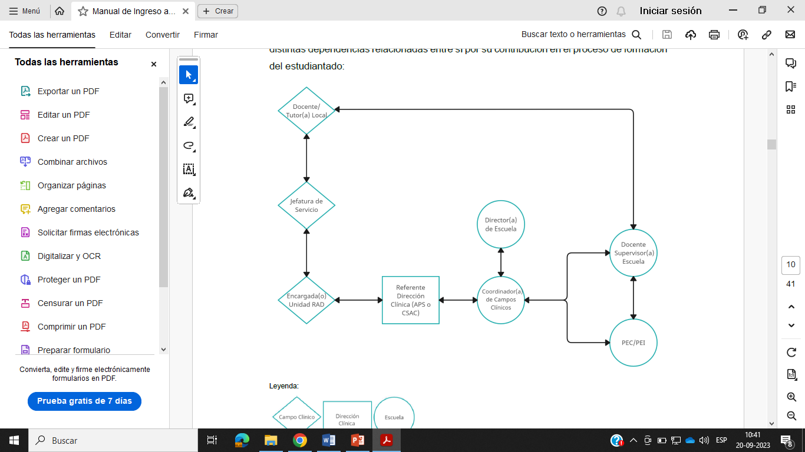
Conducto regular de comunicación CC CSAC y APS
Dirección Clínica es el agente articulador entre cada escuela y el campo clínico.
Coordinador de campos clínicos: se comunica con el docente supervisor, PEC y Director de Escuela.
Para tratar temas de gestión educativa como temas de docencia u otra que involucre al estudiantado.
Coordinador de campos clínicos: comunicación con el referente Dirección Clínica.

Slide 11


Conducto regular de comunicación CC CSAC y APS
El docente de Escuela, tiene relación y comunicación directa con el docente local del campo clínico.
Para tratar temas pedagógicos o docentes u otra temática que afecte al estudiantado en ningún caso relativas al ámbito operativo respecto a gestión de cupos y/o uso de campos clínicos.

Slide 12
Comunicación con Coordinadora de CC CSAC
El estudiante puede enviar los correos con copia a CC
El PEC o tutor docente debe enviar correo con copia a CC, si son dirigidos a Dirección de Escuela, cuando traten asuntos docente que involucra campos clínicos.
Vía correo electrónico: janet.gonzalez@uchile.cl

Slide 13
Comunicación con Referente de la Unidad RAD del Campo Clínico
NO SE COMUNICA CON LA UNIDAD RAD DE CAMPO CLÍNICO
A NO SER QUE: SEA UNA SOLICITUD EXPRESA DEL REFERENTE DE LA DIRECCIÓN CLÍNICA
PARA TRATAR UN TEMA PARTICULAR
ESPORADICAMENTE, COMUNICACIÓN CON JEFATURAS DE SERVICIOS PARA RESOLVER INQUIETUDES OPERATIVAS, PEDAGÓGICAS O DOCENTES = ESCAPAN A LA EXPERTIZ DE DIRECCIÓN CLÍNICA

Slide 14
CONSECUENCIAS DE NO SEGUIR EL CONDUCTO REGULAR DE COMUNICACIÓN
Retraso en el ingreso de estudiantes a campos clínicos, con la repercusión correspondiente a su formación.
Rechazo de cupos previamente aceptados, provocando incertidumbre sobre la reasignación de estudiantes a campos clínicos y un probable retraso en su ingreso
Afectación del prestigio de la imagen institucional
En casos graves, desde el campo clínico involucrado pueden dejar sin efecto el convenio por incumplimiento de alguna clausula, teniendo como consecuencia la imposibilidad de acceder a campo clínico, no solo para la carrera que haya estado involucrada, sino también para el resto de las carreras que hagan uso de dicho campo clínico.

Slide 15
Convenio entre campo clínico y la facultad
Si no se cumple algún aspecto regulado en el convenio, se pone riesgo la vinculación existente entre ambas entidades.
Política de convenios asistenciales docentes y de colaboración docente: politica de convenios asistenciales docentes y de colaboracion docente.pdf
Además, existe un sistema de registro online de convenios actualmente suscritos por la FMUCH, al cual tiene acceso las/os coordinadoras/es de campos clínico, ingresando a la siguiente página: https://campoclinico.med.uchile.cl
Los convenios se realizan entre Instituciones de Salud, Municipalidades y/o Corporaciones con la FMUCH
Que tienen los convenios:
Formación continua de los profesionales de campo clínico
Retribuciones
Programas o proyectos para realizar en conjunto con el campo clínico
Cupos otorgados
Coordinación de uso de campo clínico
Elaboración de informes sobre evaluación de marcha de convenio
Envío de información de estudiantes y docentes
Priorización de la atención al paciente
Otros

Slide 16


Slide 17
Requisitos de ingreso a campos clínico 2024
Documentación mínima solicitada:
Nomina para el ingreso de datos de estudiantes
Certificado de vacunación VHB (esquema completo 3 dosis)
Certificado Influenza 2023
Certificado o comprobante Covid con bivalente con al menos 4 dosis
Inicio de rotación:
Programa del curso
Instrumentos de evaluación
Programa de actividades clínicas
La documentación se envía al Encargado de Dirección Clínica: Leonel Tejos
La documentación se envía en carpetas comprimidas

Slide 18
Permanencia del estudiantado en campos clínicos
Si en estudiante no continúa asistiendo al campo clínico, de acuerdo con las fechas establecidas por la rotación, por razones de salud o de cualquier otra índole.
El coordinador de campos clínicos deberá informar esta situación a CC, quién deberá informar está situación al referente de Dirección Clínica.
Así se reportará el evento de manera oficial al campo clínico para acordar acciones a seguir al respecto.
Razones académico administrativas que dan fundamento a lo anterior:
Postergación de estudios
Licencia o certificado médico

Slide 19
Certificación de la labor docente en campo clínico
- Acreditación de labor docente es mediante certificación
- Cada Escuela debe contar con un registro de horas docentes realizadas por los profesionales de campo clínico
- Escuela emite un certificado para cada docente de campo clínico
Acreditación de docentes supervisores de escuela o con horas mixtas en campo clínico
Deben estar debidamente identificados
El CC comunica a través de registro los antecedentes del docente para su acreditación en el centro.
Esto es una obligación establecida por convenio

Slide 20
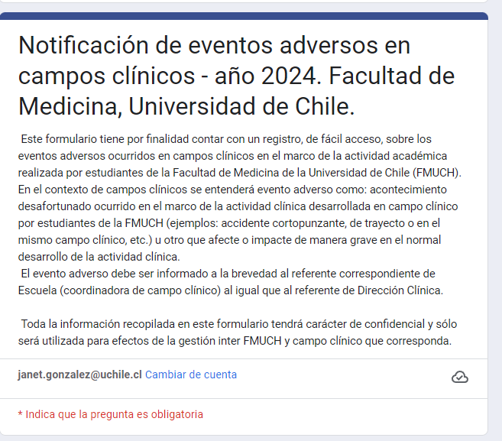
PROTOCOLOS
Procedimiento de manejo ante exposición con riesgo biológico (debe ser leído)
Convenio con HCUCH (julio 2024)
Ante un accidente corto punzante en campo clínico deberá informar a la brevedad posible a CC
Único prestador de atención.
Seguro escolar si estudiante se encuentra a más de 2 horas de traslado, y acudirá a hospital público más cercano.
Registro

Slide 21
Activación Seguro Escolar
Estudiante informa a
Posteriormente al PEC vía mail con copia a CC CSAC
Tutor directo

Slide 22
PROTOCOLO DE ACTUACIÓN ANTE DENUNCIAS SOBRE ACOSO SEXUAL, VIOLENCIA DE GÉNERO, ACOSO LABORAL Y DISCRIMINACIÓN ARBITRARIA
Informa por escrito de la situación acontecida a docente escuela, PEC/PEI o coordinador(a) de campo clínico
Coordinador(a) de campo clínico pone al tanto de la situación a Director(a) de Escuela y también a referente en Dirección Clínica.
Estudiante
Referente de Dirección Clínica informa a coordinador(a) de campo clínico medidas a tomar respecto de presencia de estudiante en campo clínico.
Referente de Dirección Clínica solicita registro de antecedentes que acrediten la situación acontecida y evalúa medidas a llevar a cabo para no exponer a la/el estudiante ante una nueva posible situación de acoso, abuso, discriminación, etc.

Slide 23
INSTRUCTIVO MARA RITA
Utilización nombre social y trato no discriminatorio a las personas por su identidad de género en la Universidad de Chile
Para efectos de utilización de nombre social en campos clínicos, cabe destacar lo siguiente que se cita y expresa en el oficio:
“…corresponderá tomar debido resguardo para que lo anterior (referido a uso de nombre social en la Universidad) no afecte la identificación de tales personas en todo registro y documentación oficial que sea emitida para efectos externos de la Universidad, en donde corresponderá utilizar su identidad legal mientras no se oficialice un cambio registral a su respecto, debiendo asegurarse el uso y conservación de tales datos personales”.
CC de cada carrera informa a Dirección Clínica, previo inicio de rotación
Estudiante informa uso de nombre social vía correo electrónico a CC para que se informe a campo clínico

Slide 24
Política de corresponsabilidad social en la conciliación de las responsabilidades familiares
Comunicación y coordinación oportuna desde las Escuelas con dicha unidad, a través de coordinador(a) de campo clínico correspondiente, para facilitar y gestionar, dentro de los márgenes de acción posibles y considerando las limitantes de recursos con que se cuente en campos clínicos, las acciones que sean pertinentes para llevar a cabo la implementación de la política antes señalada.

Slide 25
Apoyo institucional ante problemáticas de Salud Mental
Situación de crisis grave o de alto nivel de severidad en campos clínicos
El/la docente a cargo deberá informar a PEC del curso o CC
CC informa via correo a psicomeduchile@Gmail.com
Estudiante
CC informa a Dirección de campos clínicos
CC o PEC curso: Contactarse con contacto referido por el estudiante
Atención en urgencia en el recinto de salud en el que se encuentre (HCUCH vía seguro escolar)

Slide 26
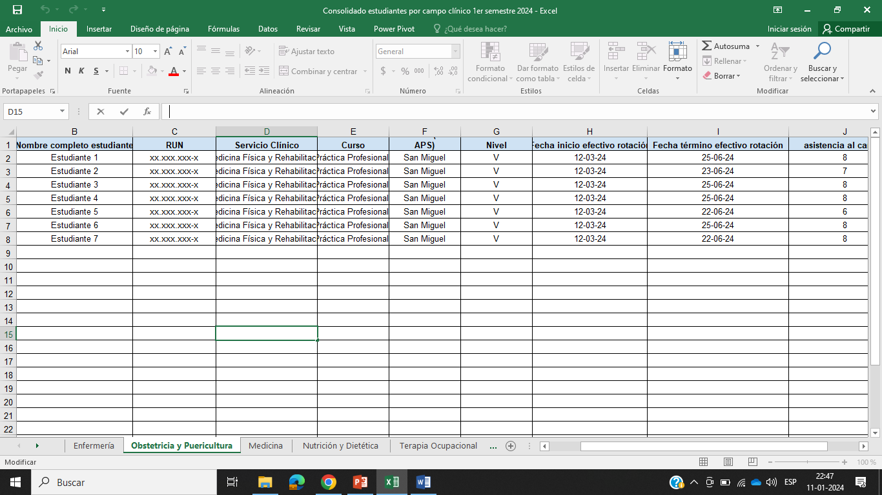
Consolidado estudiantes por campo clínico

Slide 27
Bibliografía
Manual de Ingresos a Campos Clínicos. Dirección Clinica Facultad de Medicina Universidad de Chile. Versión 1. 2023
Manual de organización de funciones del Departamento de Promoción de la Salud de la Mujer y el Recién Nacido y Escuela de Obstetricia. Universidad de Chile. Versión 1. en revisión 2023
https://www.minsal.cl/capacidad-formadora/ Norma 254.
https://direcciondegenero.uchile.cl/acososexual/
https://direcciondegenero.uchile.cl/project/instructivo-de-uso-de-nombre-social-mara-rita/
https://direcciondegenero.uchile.cl/project/reglamento-de-corresponsabilidad-social-en-el-cuidado-de-hijos-e-hijas-de-estudiantes/

Slide 28


